Slide 1

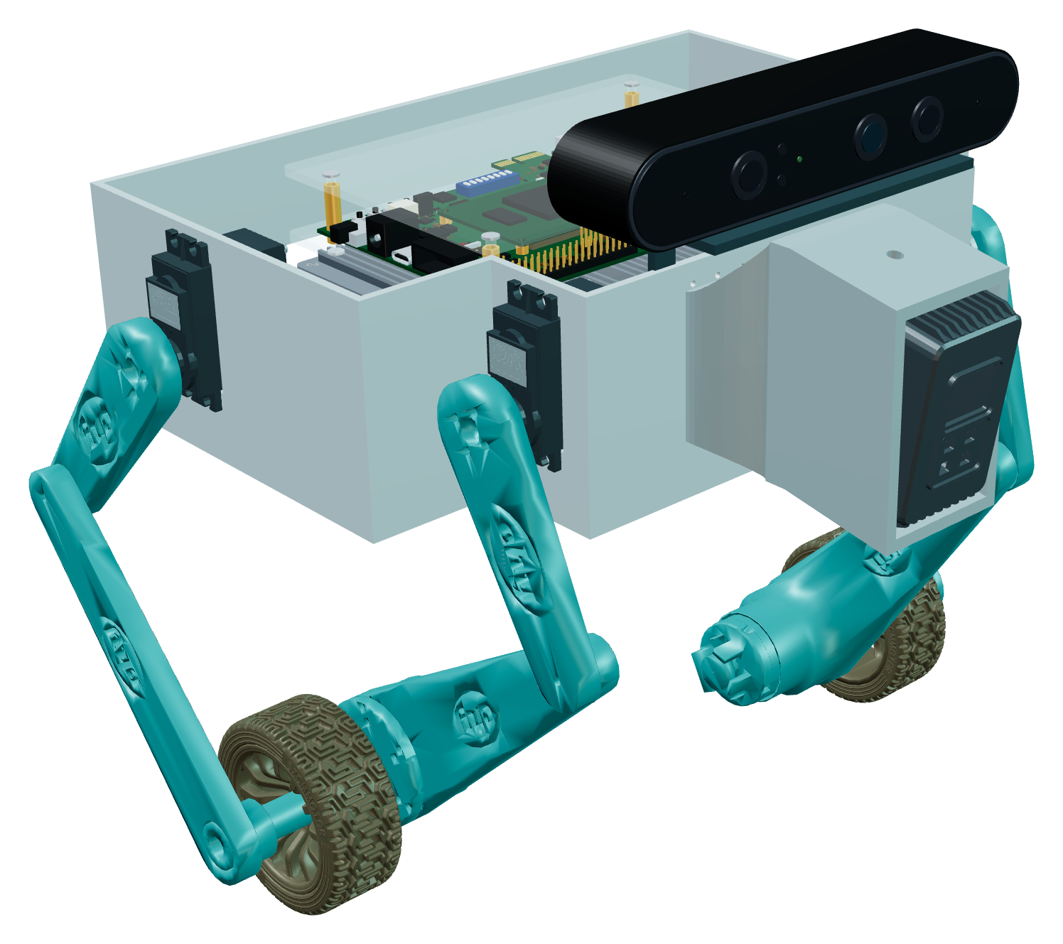



FPGA × RK3588 · WHEEL-LEGGED ROBOT
云拓
YunTuo Robot
一片 FPGA，完成感知、导航与运动控制
两轮自平衡轮腿机器人：雷达建图、自主导航与强化学习控制
运行在高云 GW5AT-LV138 上，RK3588 离线理解视觉与语言任务
同片协同
边缘智能
双端交互
导航 + 运动控制
RK3588 离线多模型
Web + 微信小程序
YunTuo
Robot
技术方案介绍 · 2026

Slide 2


YunTuo Robot
01 项目概况
面向复杂地形巡检与找物的轮腿机器人
两轮自平衡底盘配合四路腿部舵机，完成平衡、移动与车身高度
调节；雷达感知地形，相机识别目标。
任务 1
多传感器感知
FPGA 采集摄像头与 BMI088，HDMI 实时叠加姿态角
任务 2
运动控制
片上强化学习策略 125 Hz 推理，编码器轮速闭环
任务 3
实时避障
雷达点云硬件建图，代价图驱动减速、停车与绕行
任务 4
自主导航
结构匹配定位 + A* 全局路径 + 局部轨迹评估
任务 5 · 6
拓展智能任务
RK3588 离线语音、语言与视觉模型，一句话找物
两轮驱动 + 四路腿部舵机 · 车身高度 85–190 mm 可调
云拓 YunTuo · 技术方案介绍
02 / 08

Slide 3

YunTuo Robot
02 系统架构
FPGA 负责实时闭环，RK3588 负责理解任务
相机与音频
RK3588 · 边缘多模态任务引擎
云端 · Web · 小程序
Astra RGB-D · 麦克风
YOLO26n · Qwen3-1.7B · SenseVoice · Matcha 语音合成 · 任务编排
Nginx · 网关 · MediaMTX
任务 · 视觉目标 · 地图
导航状态 · 控制遥测
XT-M60 固态雷达
高云 GW5AT-LV138 FPGA · 单片实时闭环
以太网 · 深度点云
双轮电机 ×2
摄像头
RTL 流水线
PicoRV32 软核
强化学习控制
编码器速度闭环 · PWM
FPGA 直接采集
点云投影
高程建图
地形代价
结构匹配打分
图像姿态叠加
位姿融合
A* 全局规划
局部轨迹选择
探索与跟踪
速度安全约束
原 4500 策略
125 Hz 推理
高度逆运动学
轮速闭环
舵机 · 电机 PWM
腿部舵机 ×4
BMI088 IMU
高度逆运动学 · PWM
I²C · 姿态与角速度
HDMI 显示器
AB 编码器
摄像头画面 + 姿态角叠加
双轮轮速
云拓 YunTuo · 技术方案介绍
03 / 08

Slide 4

YunTuo Robot
03 FPGA 片上设计
同片集成：硬件流水线、软核与策略推理
GW5AT-LV138 · ACX750
280 / 340
RTL 硬件流水线
PicoRV32 软核 · 128 KiB
BSRAM：地图、定位场、固件与策略共用
雷达 UDP 收包
深度 → 点云
雷达 TCP 启动
位姿融合
外参 · 姿态变换
滚动高程图
A* 全局规划
局部规划
0
地形代价 · 膨胀
SLF 匹配打分
探索与目标跟踪
导航状态机
布局布线后 setup / hold 时序违例
候选轨迹评估
图像采集 · 姿态叠加
NV 主机协议
50 / 100 MHz
强化学习运动控制
安全约束与通信
主逻辑 / 雷达接收时钟
原 4500 策略 · 125 Hz
高度逆运动学
限幅 · 变化率 · 看门狗
命令租约
125 Hz
轮速闭环
BMI088 · 编码器
红外接管
双串口 921600 / 230400
策略推理，与导航同片运行
数据来源：PNR63 联合工程实现报告（2026-10-28）
04 / 08

Slide 5

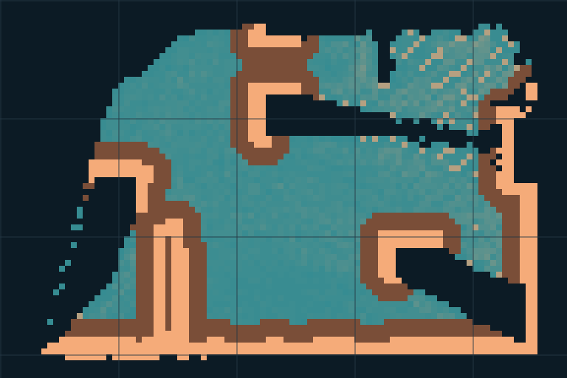
YunTuo Robot
04 感知与导航
雷达每秒 10 帧，硬件实时建图与规划
01
02
03
04
05
06
深度帧
点云投影
高程建图
地形代价
结构定位
路径规划
XT-M60 · 10 fps
查找表 · 外参变换
128 × 128 · 5 cm
坡度 · 高差 · 落差
SLF · 里程计 · IMU
A* + 轨迹评估
RTL 硬件流水线：每帧并行处理
软核决策 + 硬件匹配与评估
可通行代价 0–200
128×128
50 mm
6.4 m
包络膨胀区
不可通行
局部高程栅格
栅格分辨率
随车滚动覆盖边长
未观测
无先验地图
先验地图
导航闭环仿真输出
5 m 场地局部代价图
网格间距 1 m
结构匹配 + 记忆栅格
边探索、边规划
加载场地先验地图
SLF 定位、规划与重定位
规划速度经限幅、变化率与超时约束后交给运动控制
云拓 YunTuo · 技术方案介绍
05 / 08

Slide 6

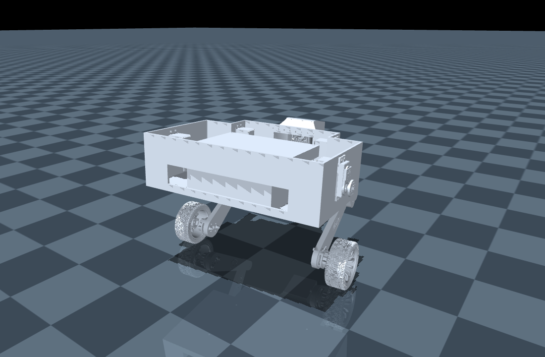
YunTuo Robot
05 运动控制
强化学习策略在 FPGA 上每 8 ms 推理一次
当前观测 · 28 维
当前帧直接输入
腿部舵机 ×4
姿态 · 轮速 · 运动目标
动作网络
6 路动作
高度 IK → PWM
28 + 3 = 31 维输入
左髋 · 左膝 · 左轮
右髋 · 右膝 · 右轮
隐层 128 · 64 · 32
输出 6 维动作
5 帧历史
历史编码器
3 维
车轮电机 ×2
5 × 28 = 140 维
140 → 128 → 64 → 3
编码器闭环 → PWM
MuJoCo 动力学仿真 · sim2sim
125 Hz
40,704
Q12
每 8 ms 读取姿态与轮速，
闭环在片内完成
16 位权重，存放于片上 ROM
24 位定点输入、激活与输出
云拓 YunTuo · 技术方案介绍
06 / 08

Slide 7

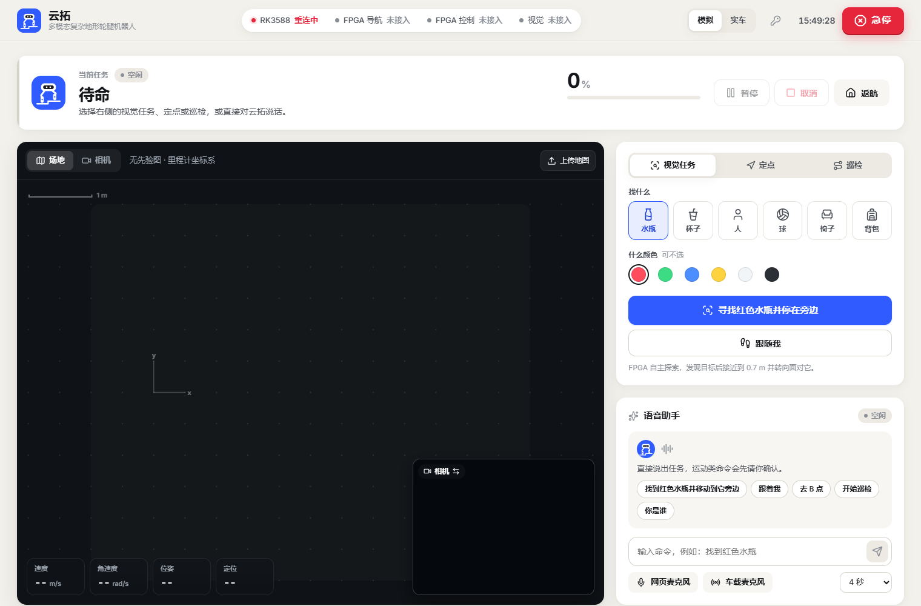
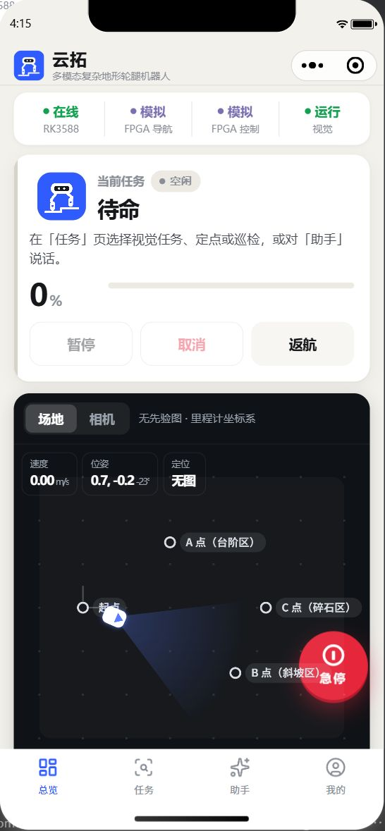
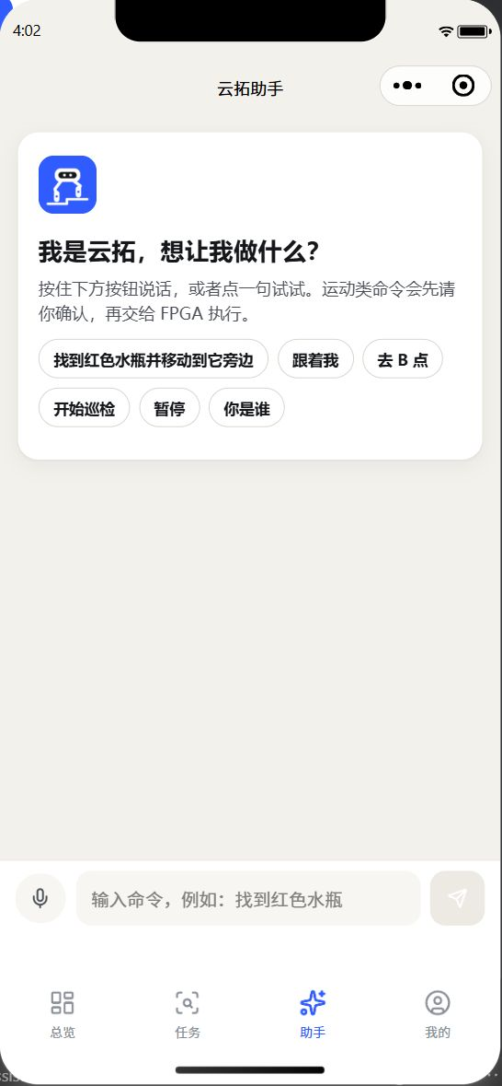

YunTuo Robot
06 边缘智能与交互
一句话下达任务：RK3588 离线理解，FPGA 自主执行
“帮我找红色水瓶”
语音识别
意图解析
目标三维定位
FPGA 自主执行
车载麦克风 / 小程序
SenseVoice · CPU
Qwen3-1.7B · NPU
YOLO26n + 深度 · NPU
探索 · 接近 · 停稳确认
解析为“类别 水瓶 · 颜色 红色” → 视觉持续筛选与跟踪 → 机身系三维位置下发 FPGA → 语音播报任务进度
双端交互，共用一套任务服务
Web 控制台
地图、视频、任务、遥测与事件
微信小程序
随身下发任务，语音助手与 HLS 视频
云端接入
Nginx · Cloud Gateway · MediaMTX
lingxunrobot.cn
截图：线上 Web 控制台 · 微信开发者工具（总览 / 语音助手）
07 / 08

Slide 8

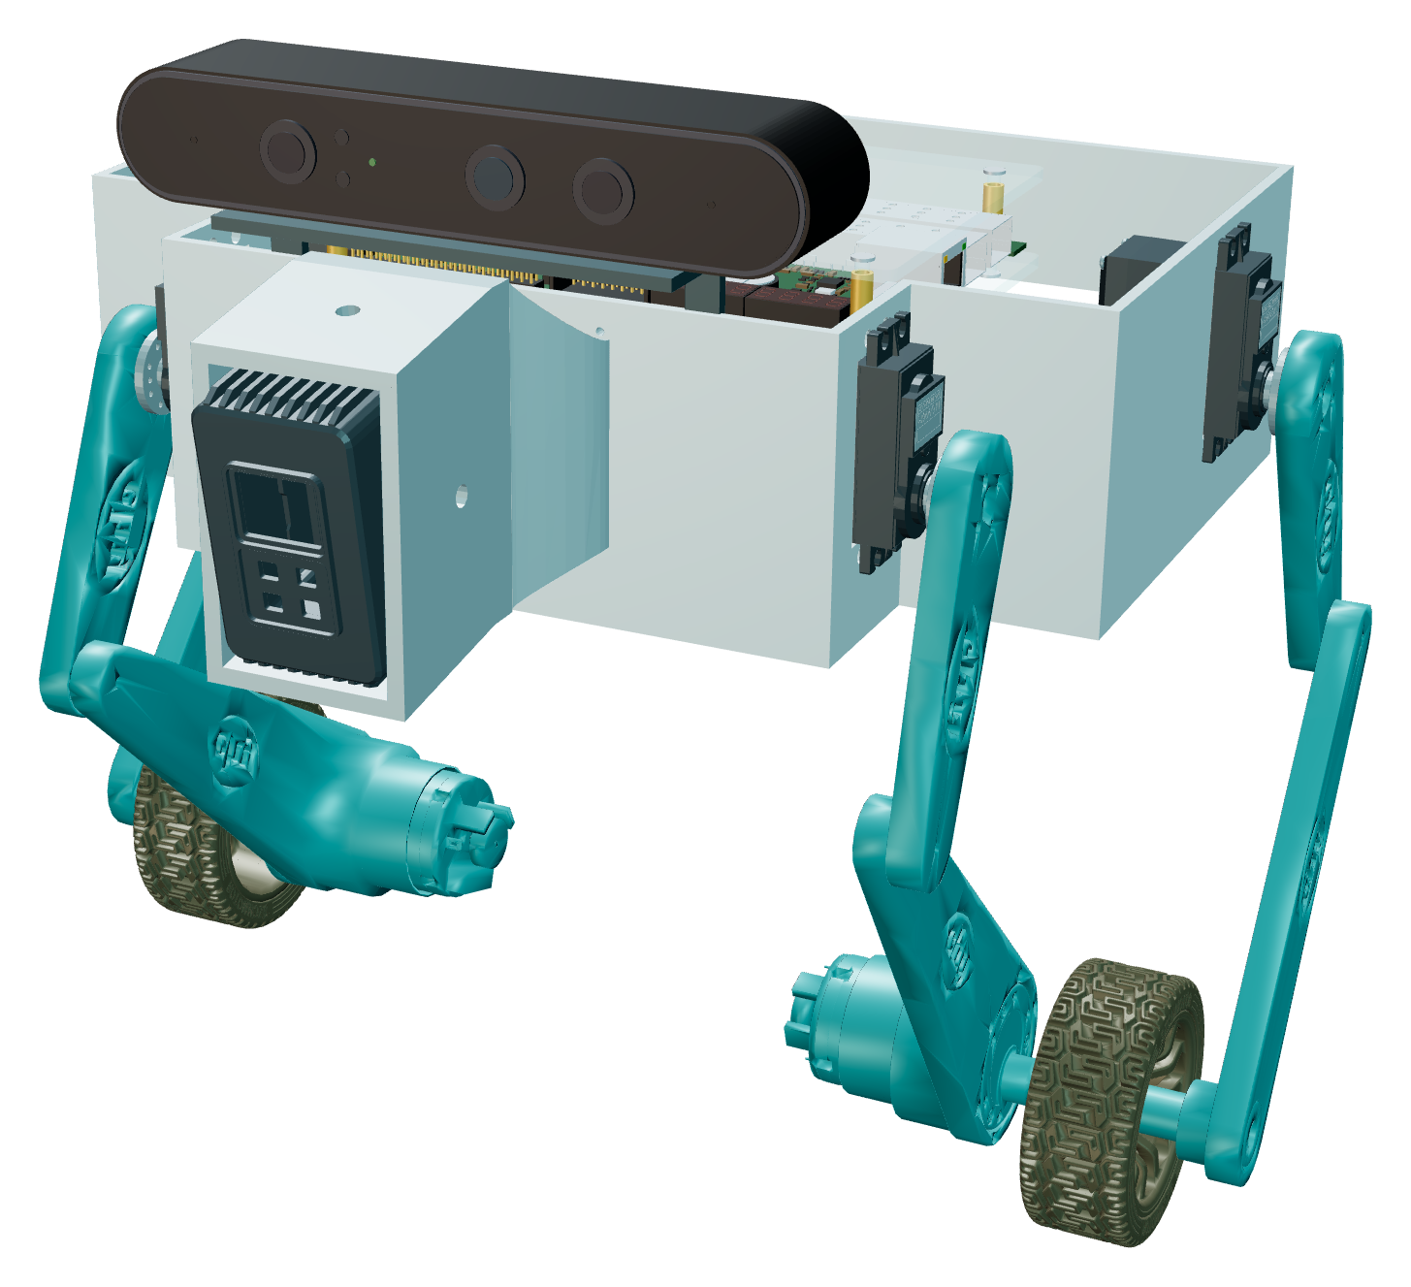
YunTuo Robot
07 设计亮点
实时闭环在芯片里，任务理解在边缘
01
单片实时闭环
雷达感知、地形建图、定位规划与强化学习控制同在一片 GW5AT-LV138
实时环路不经过上位机，RK3588 只下发任务与视觉目标
02
硬件地形建图
点云投影、高程图、地形代价与结构匹配由 RTL 流水线完成
128 × 128 局部地图随雷达 10 fps 帧率实时更新
03
定点策略部署
原 4500 策略的 40,704 个权重以 Q12 定点推理
125 Hz 输出四路舵机与两路车轮动作
04
让智能落到每一步.
离线多模态任务
RK3588 本地运行 YOLO26n、Qwen3-1.7B 与 SenseVoice
一句话解析为结构化任务，由 FPGA 自主执行
FPGA 实时感知与运动控制 · RK3588 边缘智能
云拓 YunTuo · 技术方案介绍
08 / 08

